Slide 1


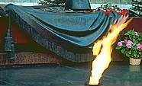

Солдат земли Югорской- АЛЕКСАНДР ЕМЕЛЬЯНОВИЧ ЧУПРОВ
Проектную работу выполнили
ученицы 7 «А» класса:
Журавлёва Ольга, Сосновских Ксения.
Руководитель проекта:
Новопашина Наталья Александровна
Тип проекта:
информационно – исследовательский

Slide 2
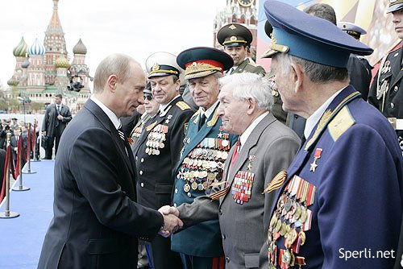
Гордиться славою
своих предков
Не только можно, но и должно.
А.С. Пушкин

Slide 3

Цель нашей работы:
Собрать и систематизировать биографический материал об Александре Емельяновиче Чупрове.

Slide 4
Задачи работы :
1) Провести беседу с сестрой Зыряновой Галиной Емельяновной, записать ее воспоминания.
2) Познакомиться с архивными материалами .
3) Собрать публикации в местной газете.
4) Изучить семейный альбом с публикациями об Александре Емельяновиче.

Slide 5
Этапы работы:
1)Провести беседы с сестрой, записать ее воспоминания.
2)Отобрать фотоматериалы , наградные документы и перевести их в графическую информацию.
3) Изучить архивные материалы, посвященные А Чупрову.
4)Систематизировать собранный материал.
5) Оформить презентацию.

Slide 6
Гипотеза исследования:
Мы предположили, что узнав героическую историю жизни А Чупрова, осуществим связь поколений, внесем свой вклад в сохранение памяти о героическом подвиге нашего земляка.

Slide 7
Осуществляя работу над проектом , использовали следующие методы:
Интервьюирование (беседа с родными)
Изучение фотографий , писем, наград в семейном архиве.
Знакомство с архивными документами в краеведческом музее
Классификация собранного материала в хронологическом порядке
Анализ устных источников

Slide 8
Актуальность проектной работы:
Нашему поколению с каждым днем становится все сложнее узнать от живых свидетелей горькую правду тех лет, и наша задача сохранить в памяти героизм и мужество солдат Югорской земли и донести это до наших потомков

Slide 9
Планируемый результат
1. Публикация работы в сборнике краеведческих работ «От краеведения к краелюбию».
2. Участие в районной детской краеведческой конференции «От краеведения к краелюбию».
3. Создание презентации о боевом пути А. Е Чупрова

Slide 10


Прошла война.
Прошла страда,
Но боль взывает к людям.
Давайте , люди, никогда
Об этом не забудем!

Slide 11
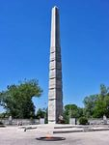
Памятник нашему земляку
В городе Калининграде установлен один из лучших памятников- мемориалов воинам, погибшим в Великой Отечественной войне 1941-1945гг. Здесь захоронено 1200 героев- гвардейцев, в их числе и Александр Емельянович Чупров из деревни Шайтанка Березовского района.

Slide 12
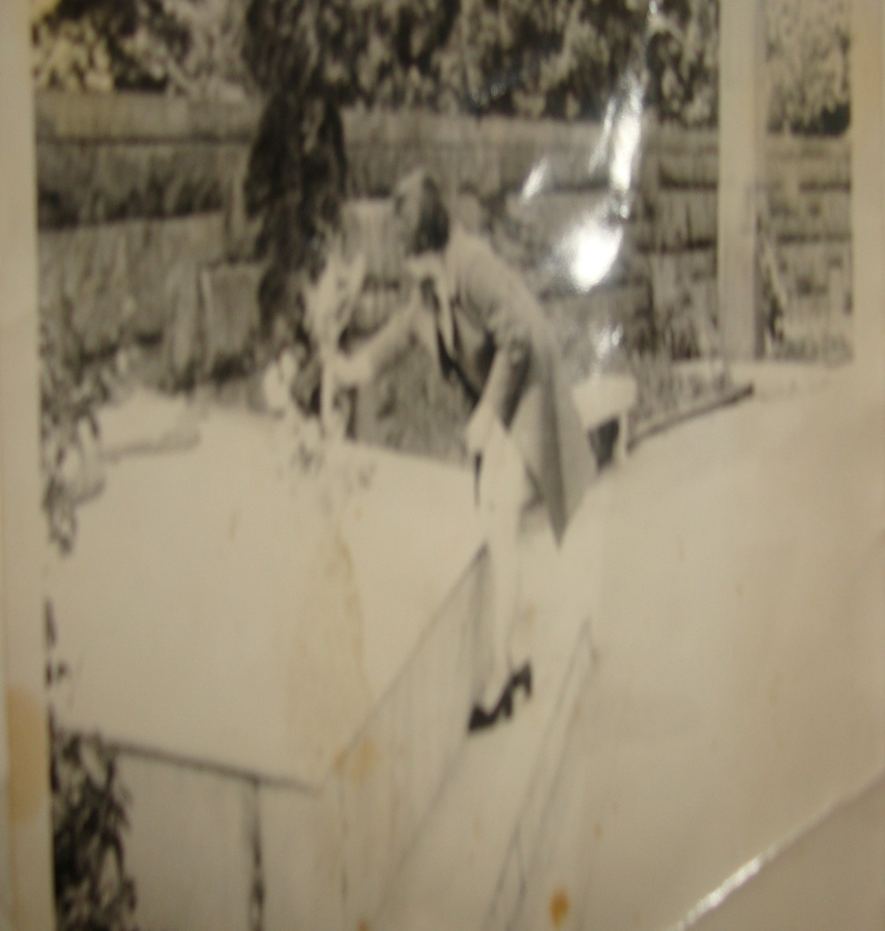
« И помнит мир спасенный…»
Сестра Г.Е. Зырянова у памятника-мемориала, воинам погибшим при защите города Кенигсберга(ныне Калининграда).

Slide 13
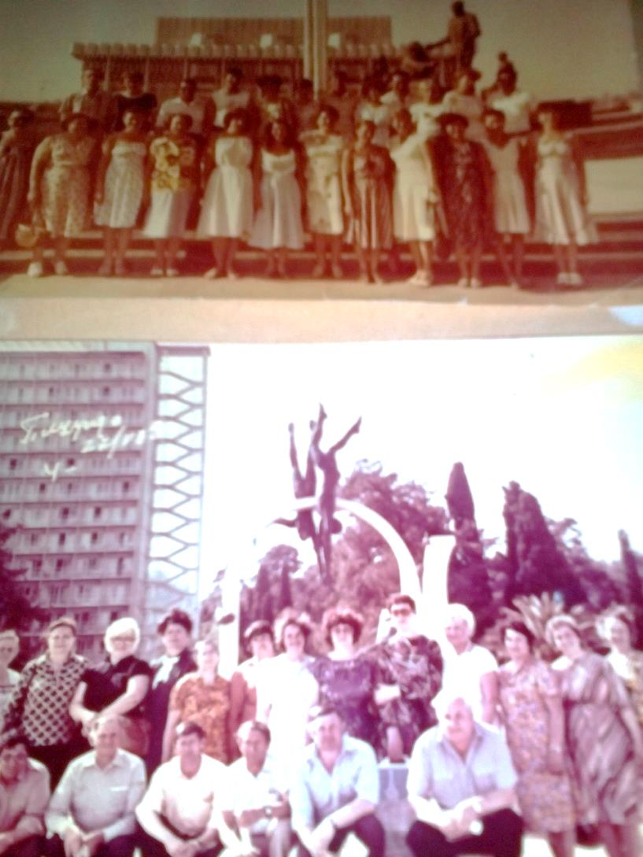
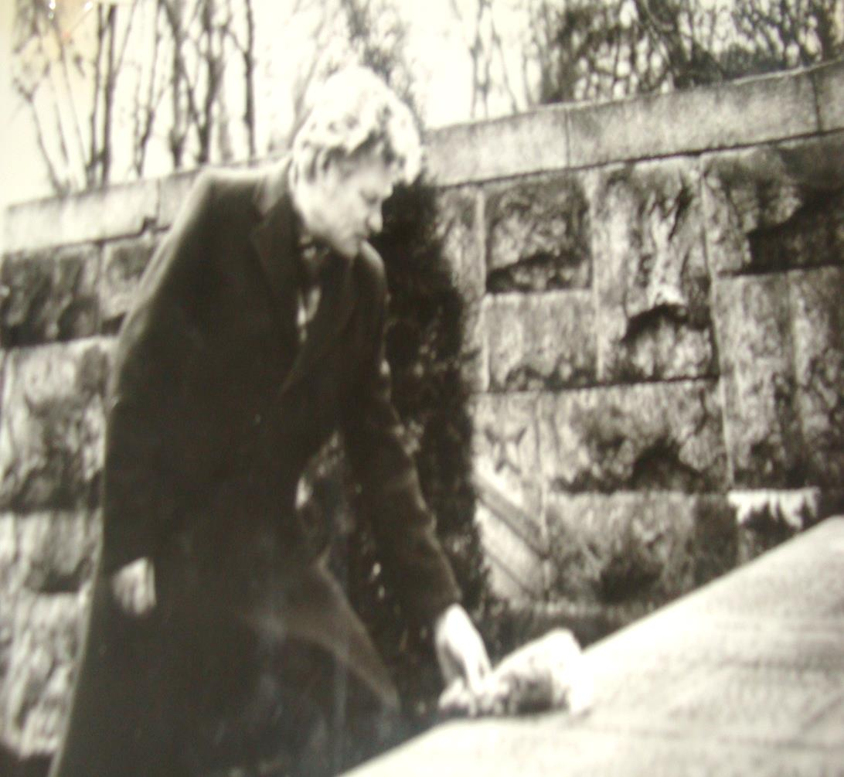
Наши земляки у мемориала

Slide 14
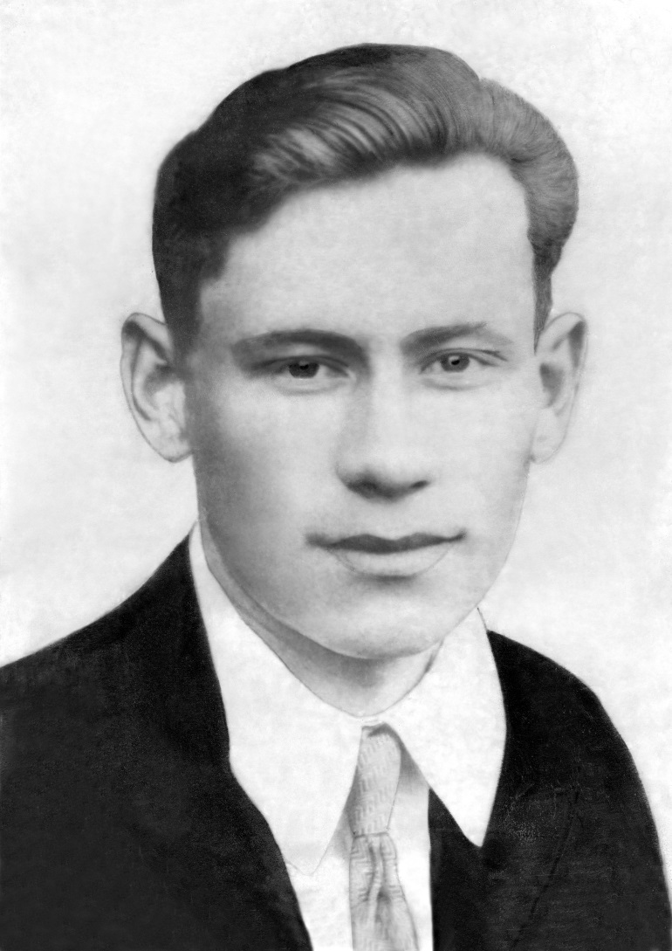
Александр Емельянович Чупров
(1922-1944)

Slide 15
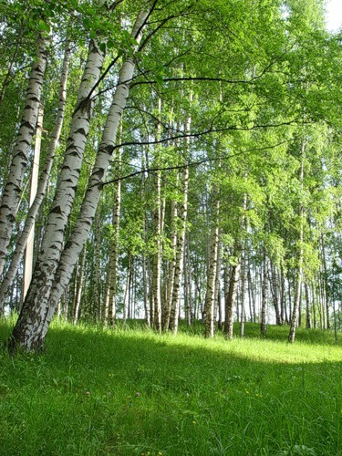
Шайтанка – Родина моя!
Здесь в этой небольшой северной
деревне жил юноша - Саша Чупров

Slide 16
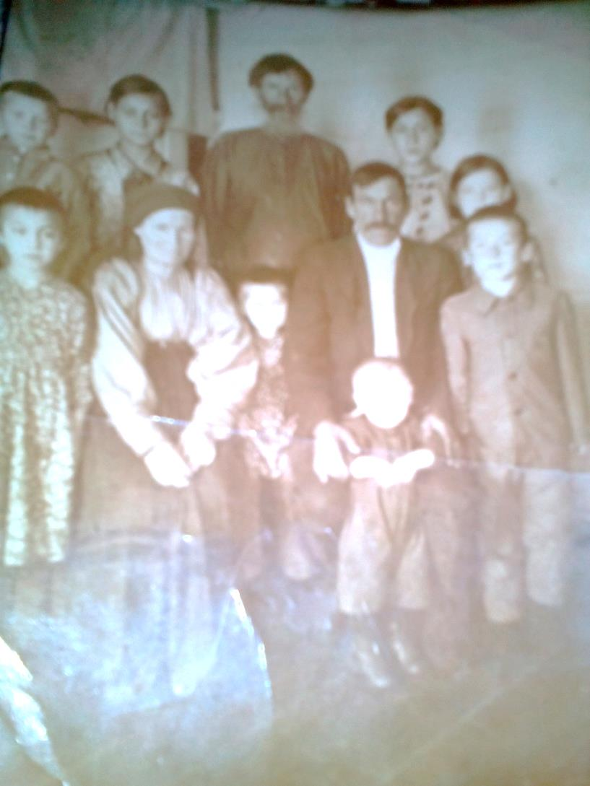
В кругу семьи
Саша воспитывался в многодетной семье. Отец Емельян Логинович был хорошим охотником и рыбаком в колхозе, а мать, Прасковья Васильевна, работала дояркой.

Slide 17
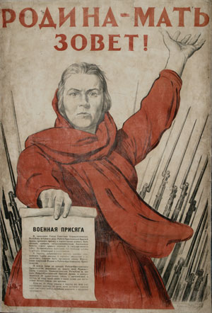
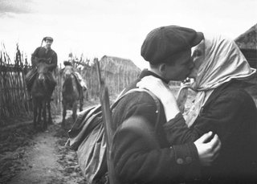
«Вставай , страна огромная..»
В ответ на вероломное нападение Германии на Советский Союз Саша добровольно вступил в ряды Красной армии.

Slide 18
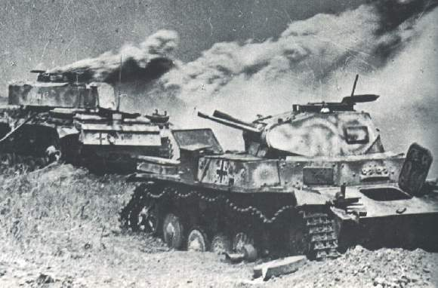
Лучших воинов страны зовут сибиряками
23 июля 1941 года его зачислили в Омское пехотное училище на шестимесячные курсы. Успешно закончив курсы, он стал инструктором по истреблению танков.

Slide 19
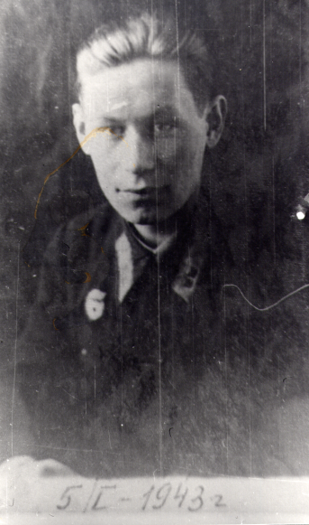
В то время он
пишет домой:
«Я буду мстить за отца, за весь народ нашей Родины….».

Slide 20
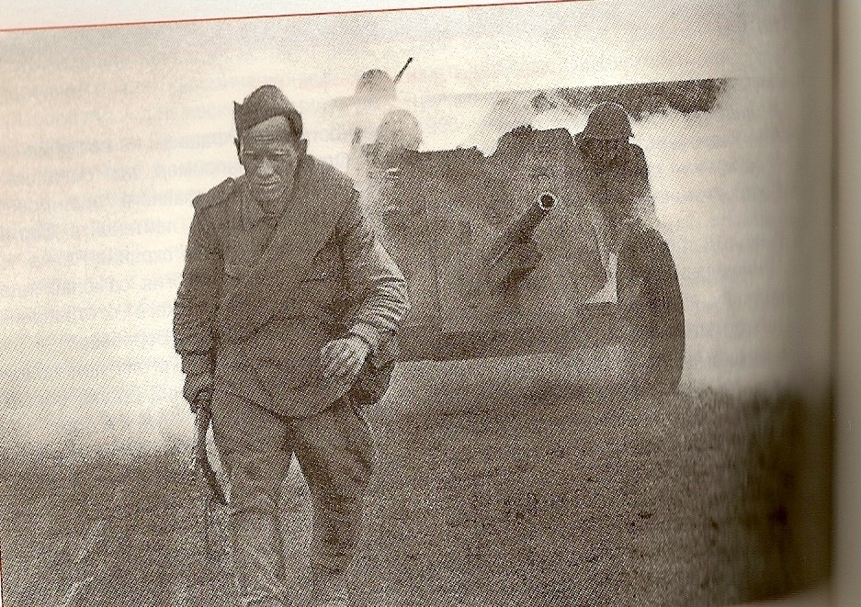
Из письма в районную газету «За большевистские колхозы»
«Вступая в ряды Красной Армии, я обещал Вам, всем трудящимся района честно выполнять свой долг перед Родиной, защищать Отечество, а если потребуется, отдать жизнь. Мне доверили быть командиром Красной Армии, готовить воспитывать красноармейцев для пополнения рядов нашей Армии. Свой долг перед Родиной, перед вами, я с честью выполню.»

Slide 21
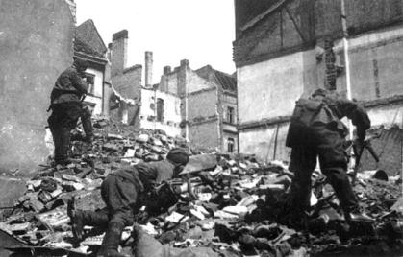
Труден был бой
И больше всего мы были горды тем,
что шагали по фронтовым дорогам с
полной выкладкой, ничего не
перекладывая на плечи других.

Slide 22
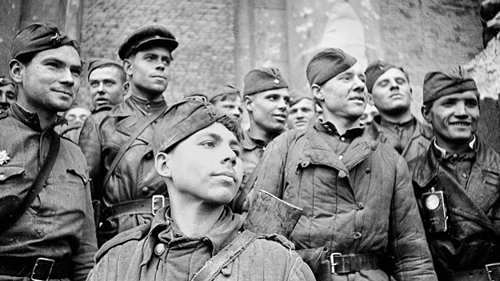

Slide 23
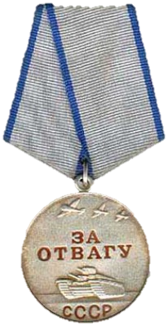
Первая боевая награда
1943 год- Западный фронт.
При выполнении боевого задания по взятию «языка» 27 мая 1943 года Чупров был ранен и попал в госпиталь, но молодой организм сравнительно быстро восстановился, и вот офицер снова на передовой. А за выполнение задания на его груди висела первая медаль «За отвагу».

Slide 24
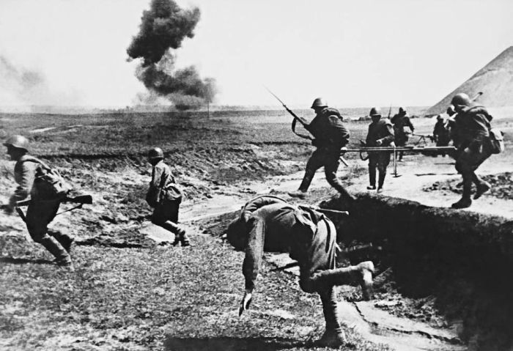

Slide 25
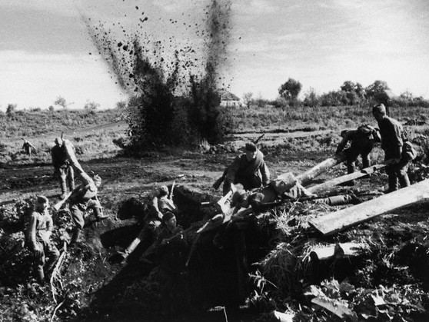

Slide 26
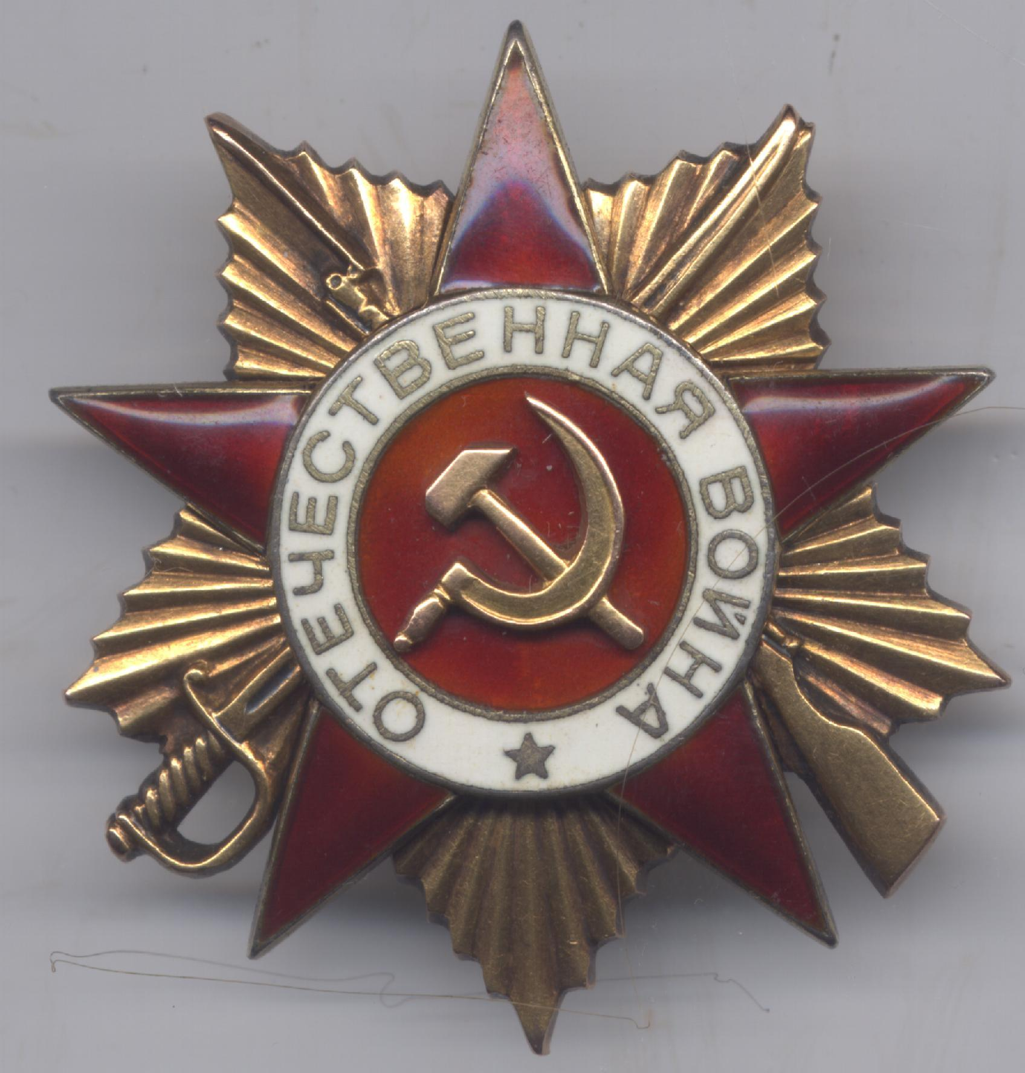
Высокая награда
13 марта 1944 года поднял бойцов в атаку на противника, задачу выполнил, в бою ранен дважды.
За мужество и героизм, проявленные в этом бою, он был награжден орденом Великой Отечественной войны II степени.

Slide 27
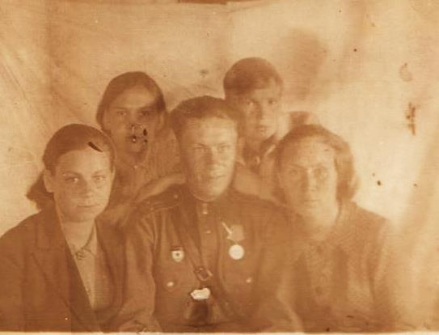
На побывку едет молодой солдат
Конец мая 1944 года приезжает домой на побывку на первом рейсе парохода
«Петр Шлеев».
На фото Саша с сестрами.

Slide 28
Снимок сделан в1943году
С 1 августа 1944 года он вновь участвует в боях, но уже в звании гвардии капитана. Со своим подразделением участвует в ожесточенных сражениях, освобождая территорию Латвии. Его рота одна из первых в дивизии с боями вступила на территорию Восточной Пруссии.

Slide 29
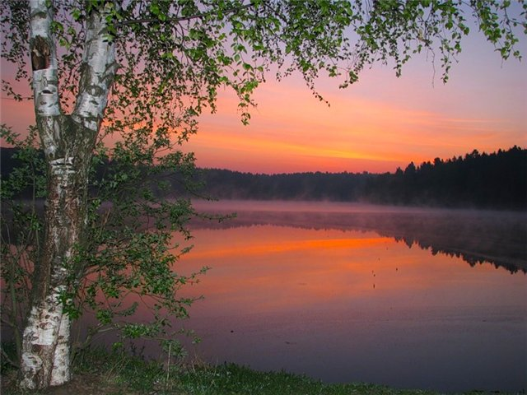
Однажды среди пожарищ Саша увидел березку

Slide 30
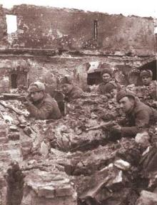
Воспоминания о последнем бое Саши в книге Героя Советского Союза А Крыжановского
«От Москвы до Берлина»
«В этих боях мы потеряли многих товарищей
В числе погибших командир роты , коммунист, гвардии капитан Чупров А е
«6 апреля 1945 года после трёхчасовой артподготовки пехота по сигналу «Атака» стремительно поднялась. 1-й штурмовой батальон с боями занял первую и вторую траншеи противника. Первая рота гвардии капитана Чупрова блокировала форт «А».. В тот же день рота А. Чупрова овладела центральным фортом «А». Остатки гарнизона форта сдались.

Slide 31
Фрагмент письма из военкомата
«Командование воинской части 30614 за героизм, мужество и отвагу, проявленные в борьбе с немецкими захватчиками вышло с ходатайством о посмертном награждении Правительственной наградой, верного сына нашего народа. За кровь вашего сына, дорогая Прасковья Васильевна, мы отомстим проклятым немцам. Смерть немецким захватчикам.»

Slide 32
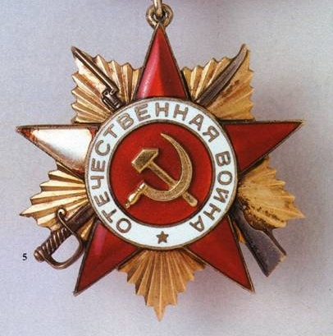
15 апреля 1945 года посмертно награжден орденом «Отечественной войны I степени»
Через 30 лет и 8 месяцев Прасковья Васильевна Чупрова, мать погибшего капитана, прижала к груди орден «Отечественной войны I степени

Slide 33
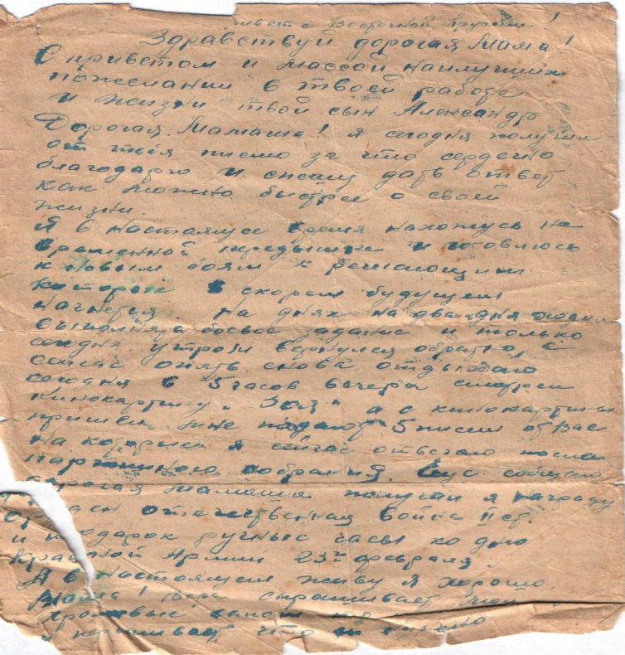
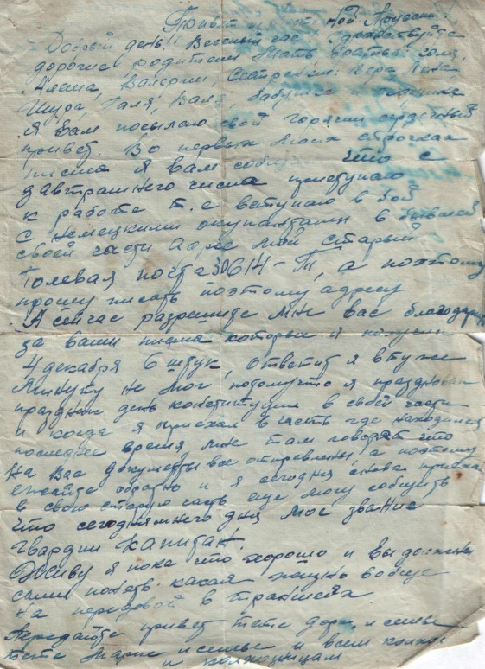
Прочитайте письма Саши
Вы поймете, что он был патриот своей Родины

Slide 34
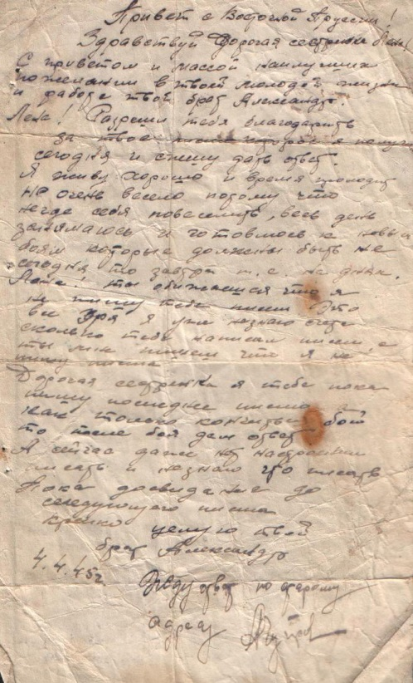
Письма Саши хранятся в архиве

Slide 35
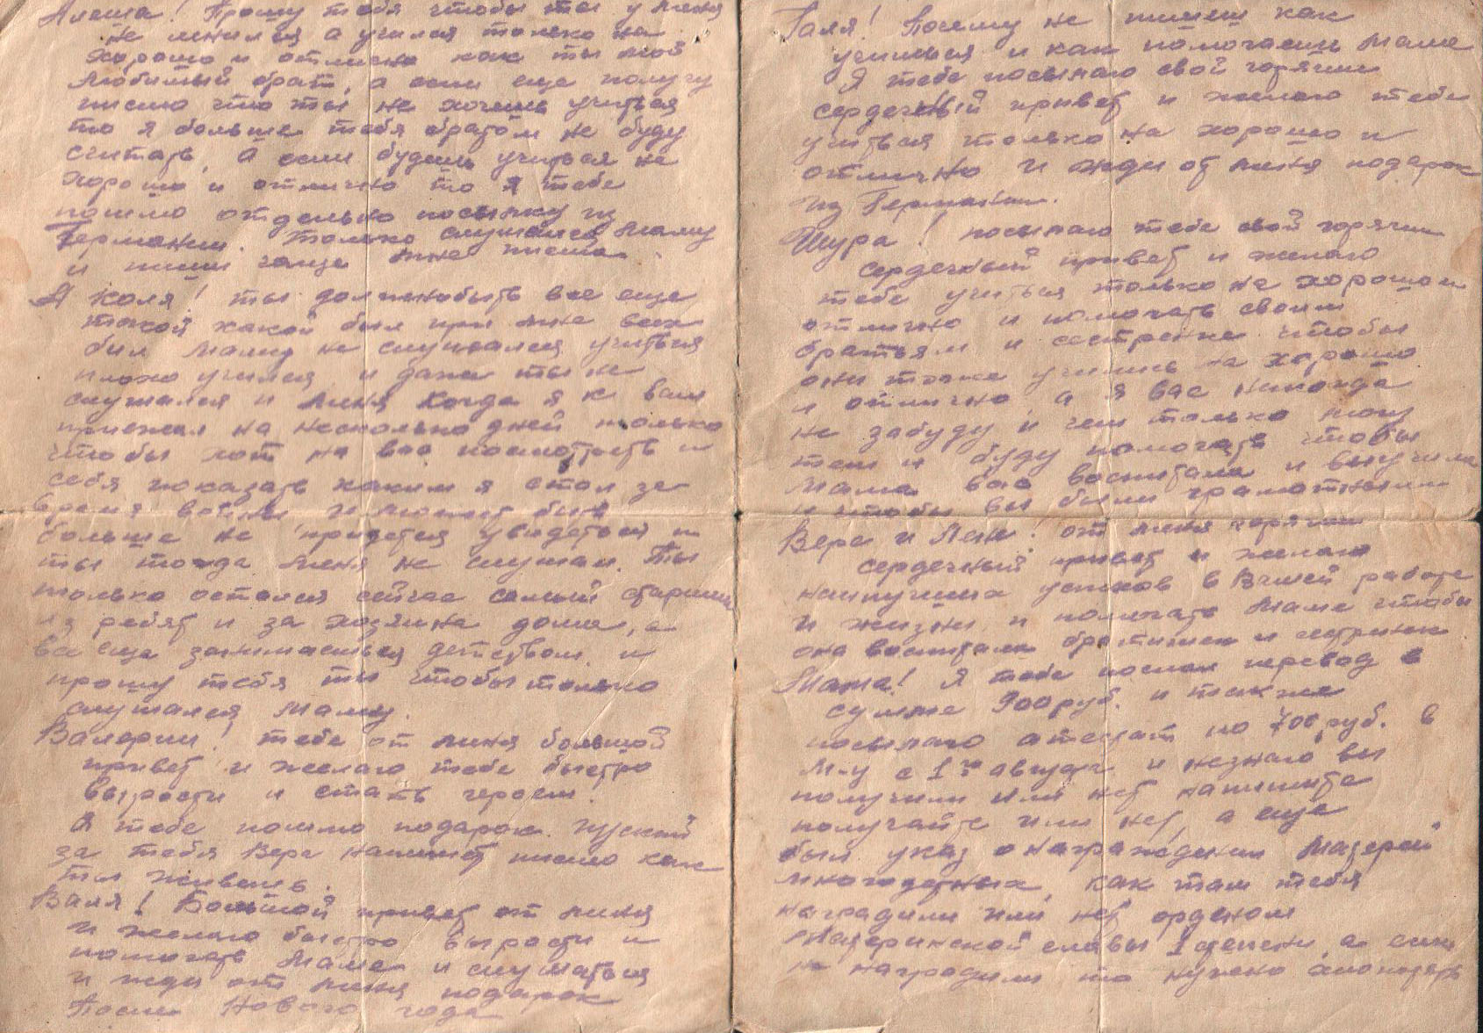
Мы были высоки, русоволосы, вы в письмах прочитаете, как миф, о людях, что ушли не долюбив, не докурив последней папиросы

Slide 36
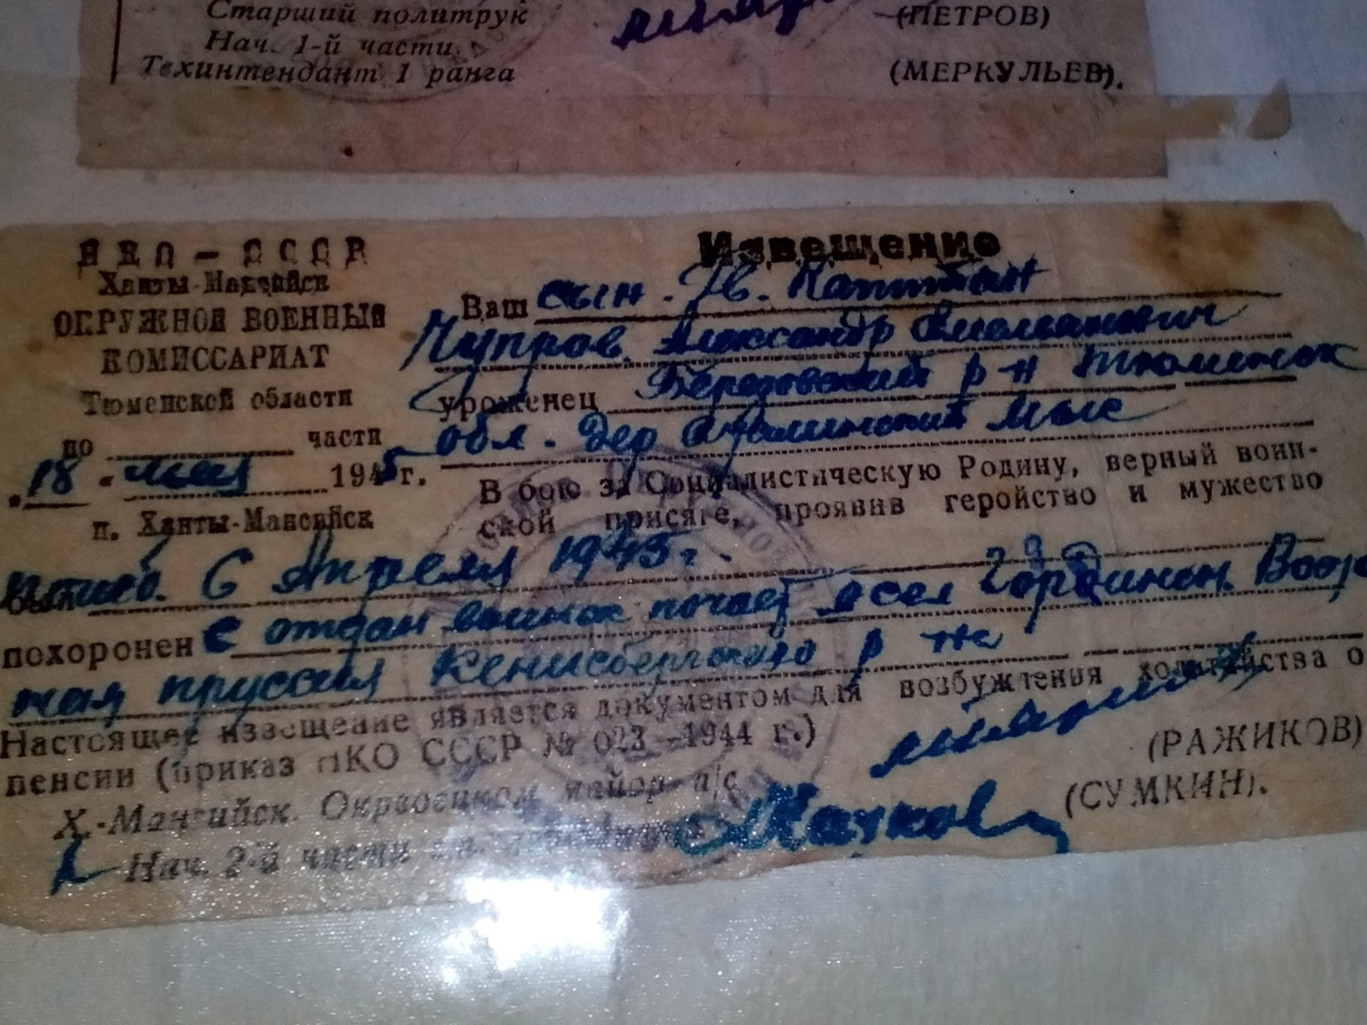
Похоронка

Slide 37
Основные источники:
1) Фронтовая летопись. Сборник документов 1941-1945 год, 2015год Архивные фонды.
2) Семейный альбом Г.Е. Зыряновой.
3) Публикации из местной газеты «Путь к коммунизму» Е. Толстогузова, Е. Воронова, А. Белова.
4) Документальные материалы Березовского Архива.

Slide 38
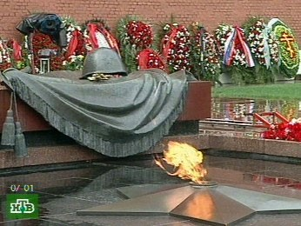
.
ЧЕСТЬ И ВЕЧНАЯ ПАМЯТЬ тем, кто сражался за свободу нашей страны! Спасибо им ЗА ВСЕ!!! За эти прекрасные 70 свободных лет! СПАСИБО! Все что мы можем - это благодарить Вас и помнить!
Спасибо за внимание

